Slide 1


Ataques cibernéticos online 2021

Slide 2


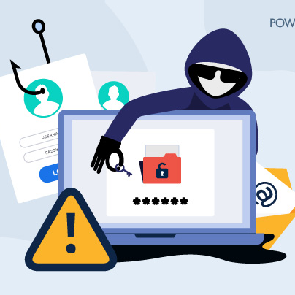
Principais ataques cibernéticos
Backdoor
Phishing
Spoofing
Backdoor é um tipo de cavalo de troia (trojan) que dá ao invasor o acesso ao sistema infectado e lhe permite um controle remoto.
O phishing é um método dentro da linha de engenharia social que se aproveita da confiança depositada por um usuário para roubar seus dados.
O spoofing está relacionado com a falsificação de endereços de IP, de DNS e de e-mails. Com essa prática, os criminosos podem simular uma fonte de IP confiável.

Slide 3




Solução
Desconfiar
Pesquisar
Fontes seguras
Sempre duvidar de uma oferta extraordinária.
Buscar mais informações sobre o mesmo conteúdo.
Sempre procurar saber se aquilo mostrado é verídico
Prevenção contra alguns desses ataques é sempre desconfiar de uma oportunidade única de ofertas.

Slide 4

Sempre navegue com Segurança
“Nunca deixe de sonhar pois aquilo que você pode esta ao seu lado e você nem saiba”

